Slide 1
Barber shop
Progetto Tecnologie Web
Studenti: Buffolino Martina 0124001850
Guzzo Simone 0124001903

Slide 2
STRUTTURA PROGETTO
Il progetto è stato realizzato utilizzando:
HTML per creare le varie pagine;
CSS per definire la formattazione dei documenti HTML;
JavaScript per rendere interattive le pagine web.

Slide 3
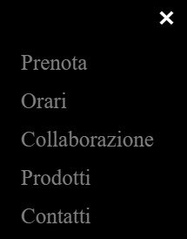
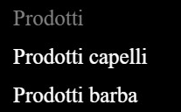
Introduzione: menu
Aprendo la web app possiamo notare in alto a sinistra il menu che ci presenta le varie sezioni disponibili: prenota, orari, collaborazione, prodotti e contatti.
Nella sezione prodotti inoltre è possibile aprire un sotto menu composto da altre due sezioni: prodotti capelli e prodotti barba.

Slide 4
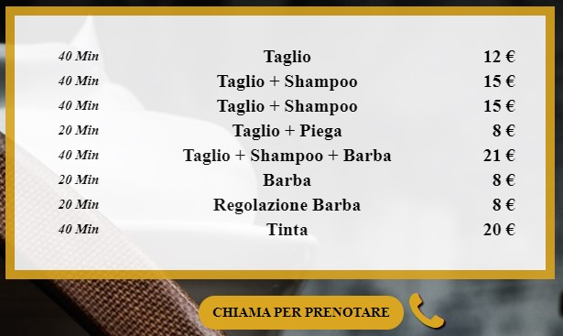
prenota
La sezione «Prenota» è stata ideata come una sorta di Home Page che permette all’utente di effettuare la prenotazione. All'interno di essa troviamo una tabella contenente i servizi offerti dal salone con i rispettivi costi, sulla destra, e il tempo necessario per permettere al barbiere di completare tale servizio, sulla sinistra.
In basso troviamo l’icona del cellulare che permette all’utente di prenotarsi, infatti cliccandoci verrà notificata a schermo la possibilità di chiamare il salone mentre se verrà cliccata tramite dispositivo mobile la chiamata partirà in automatico.
4

Slide 5
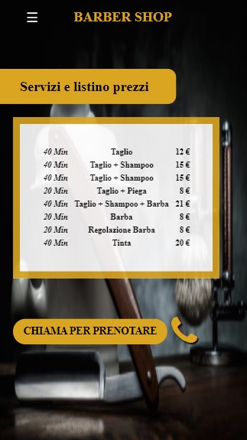
Prenota: versione mobile
Su dispositivo mobile la struttura e tutte le funzioni offerte dal sito sono sempre le stesse ovviamente adattato in base al size.

Slide 6
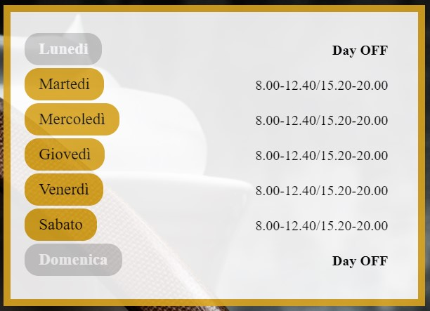
orari
Nella sezione «Orari» troviamo una tabella contenente i giorni lavorativi, in giallo, con i rispettivi orari di apertura e chiusura del salone e i giorni festivi, in grigio, differenziati dalla dicitura ‘Day OFF’.

Slide 7
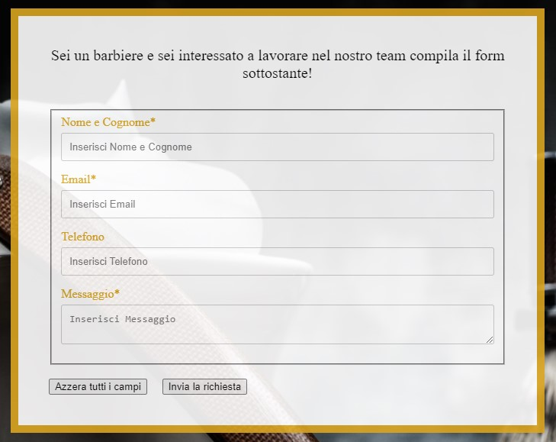
COLLABORAZIONE
La sezione «Collaborazione» è stata creata con l'intenzione di creare un legame con altri professionisti del settore e lavorare nel Team di Barber Shop.
Per collaborare l'utente dovrà compilare il form inserendo i vari dati personali: Nome e Cognome - Email - Telefono e Messaggio, dove è possibile scrivere una presentazione.
Al di sotto del form troviamo il tasto reset ‘Azzera tutti i campi’ che ha lo scopo di cancellare tutto ciò che l’utente ha inserito e il tasto ‘Inviare la richiesta’.
7

Slide 8

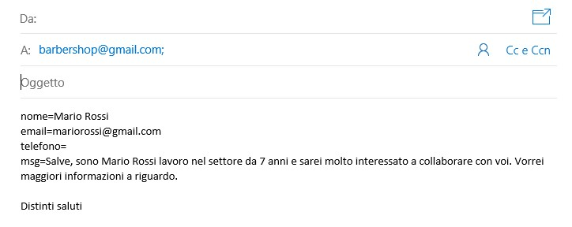
collaborazione
Per procedere con l’invio della richiesta l’utente deve necessariamente compilare i campi obbligatori in quanto nel bottone ‘Inviare la richiesta’ vi è stata implementata una funzione in grado di verificare se i campi (Nome e Cognome - Email - Messaggio) sono stati compilati.
Nel caso in cui la condizione non si è verificata la funzione stampa a schermo un alert avvisando l’utente che "I campi Nome e Cognome, Email e Messaggio sono obbligatori!".
In caso contrario si aprirà in automatico la nostra posta elettronica dove nel corpo dell’email troviamo i campi compilati precedentemente e nella sezione destinatario troviamo l’email del salone.

Slide 9
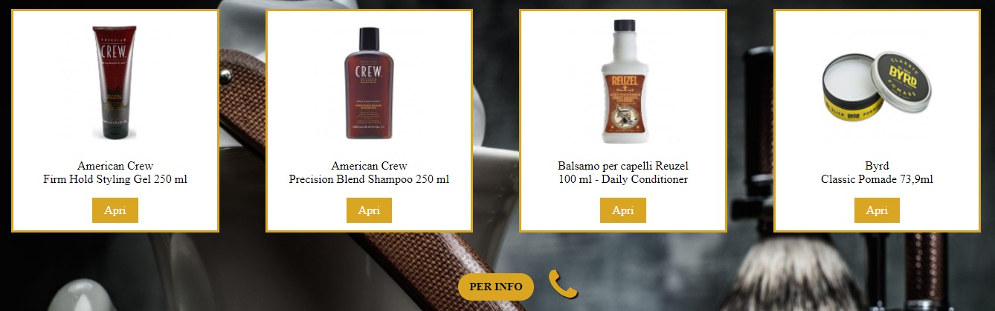
Prodotti per capelli
Nella sezioni «Prodotti per capelli» troviamo i vari articoli trattati dal salone. Inoltre con l’icona del telefono in basso l’utente può effettuare una chiamata per fare richiesta del prodotto o per chiedere informazioni.
Attraverso il tasto ‘Apri’ l’utente ha la possibilità di esaminare ogni articolo presente nella sezione.

Slide 10
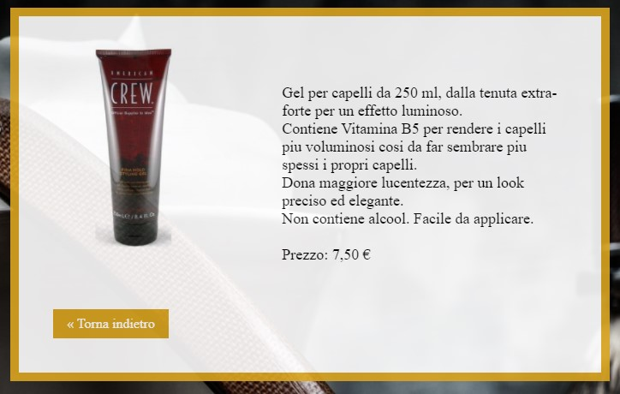
Prodotti per capelli
Nella sezione nel prodotto abbiamo sulla destra la descrizione del prodotto con il corrispettivo prezzo mentre alla sinistra la foto del prodotto che è possibile zoomare ponendo il cursore su di essa.
Infine vi è il tasto ‘Torna indietro’ per ritornare alla pagina precedente.
10

Slide 11
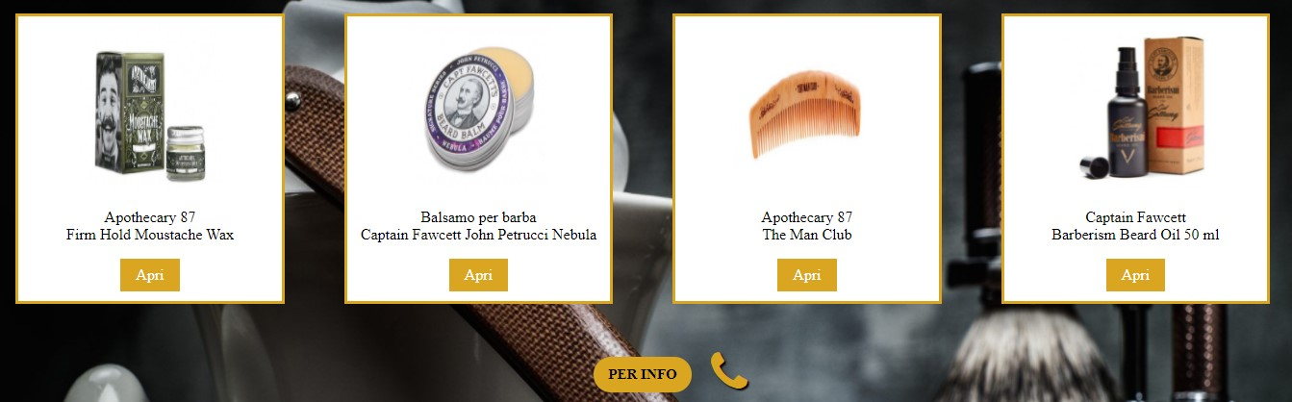
Prodotti per BARBA
Nella sezioni «Prodotti per barba» troviamo i vari articoli trattati dal salone. Inoltre con l’icona del telefono in basso l’utente può effettuare una chiamata per fare richiesta del prodotto o per chiedere informazioni.
Attraverso il tasto ‘Apri’ l’utente ha la possibilità di esaminare ogni articolo presente nella sezione.

Slide 12
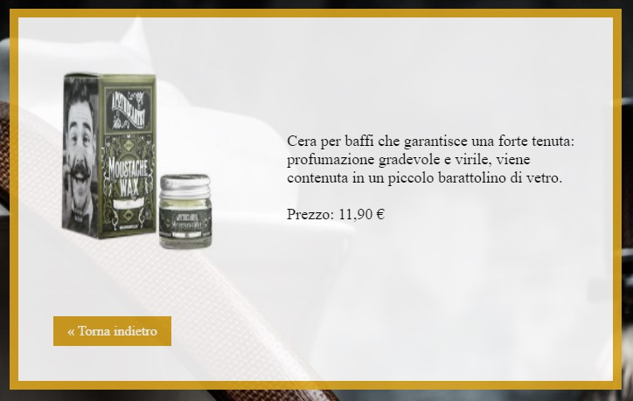
Prodotti per barba
Nella sezione nel prodotto abbiamo sulla destra la descrizione del prodotto con il corrispettivo prezzo mentre alla sinistra la foto del prodotto che è possibile zoomare ponendo il cursore su di essa.
Infine vi è il tasto ‘Torna indietro’ per ritornare alla pagina precedente.
12

Slide 13

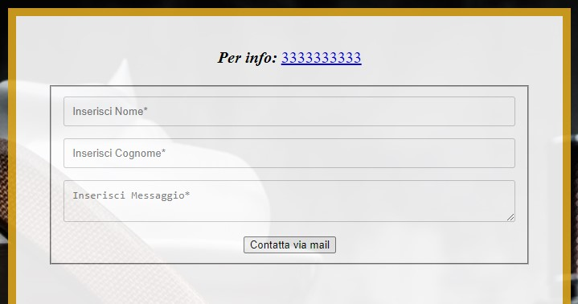
contatti
Nella sezione «Contatti» l’utente ha la possibilità di contattare il salone effettuando una chiamata oppure per via mail.
Anche qui l’utente deve necessariamente compilare tutti i campi.
In caso contrario visualizzerà un alert.

Slide 14
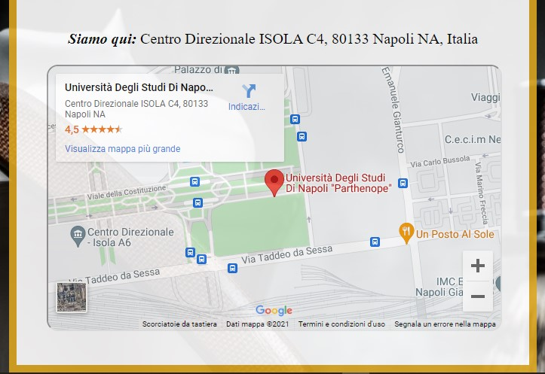
contatti
Inoltre è presente anche una mappa collegata a maps utile per indicare la posizione esatta del salone.
14

